Slide 1
Инвестируй в комфортное обучение
Деревягина Ольга Александровна,
директор МОУ «Гимназия №2» г. Воркуты
1

Slide 2
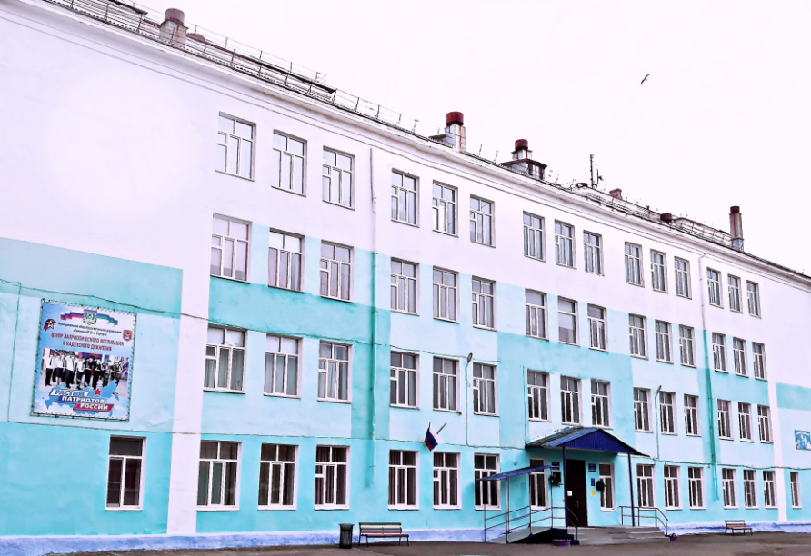
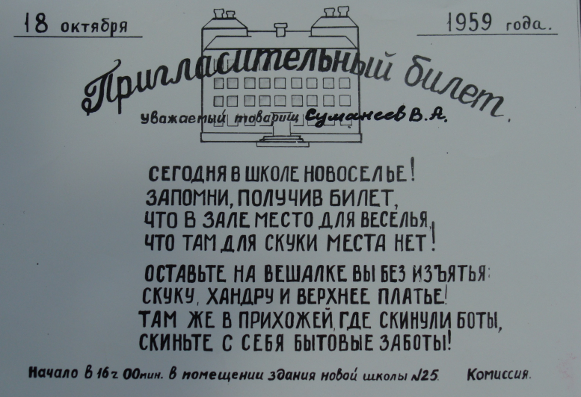
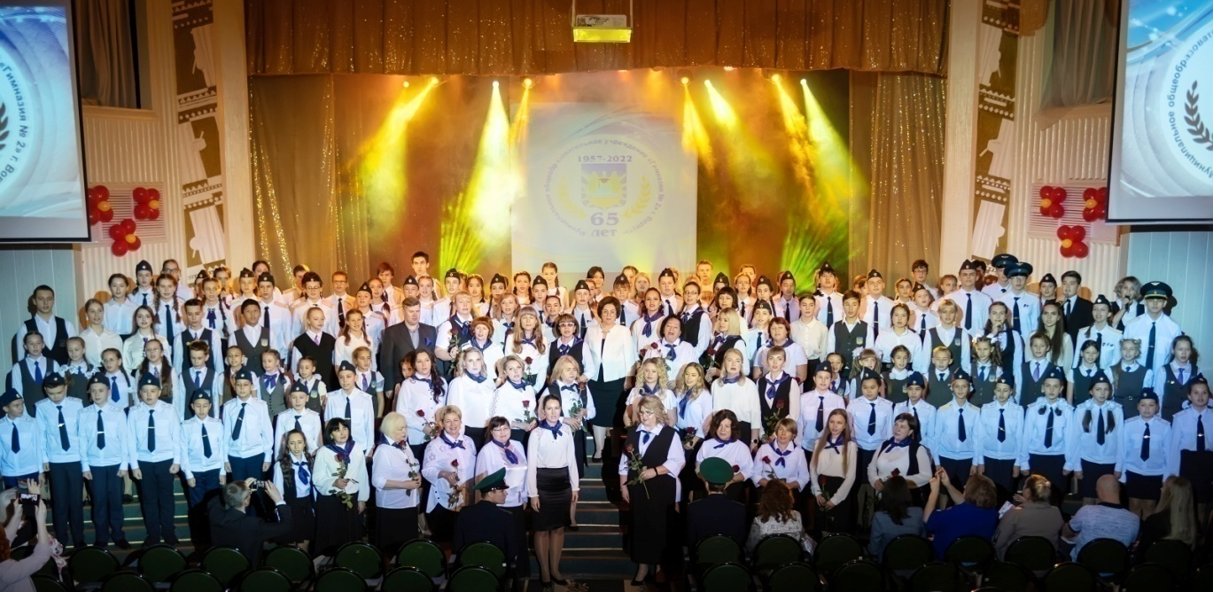
Гимназии №2 – 65 лет!
Фото 1. Здание гимназии.
Фото 2. Пригласительный билет, 1959 г.
Фото 3. День рождения гимназии, октябрь 2022 г.
1

Slide 3
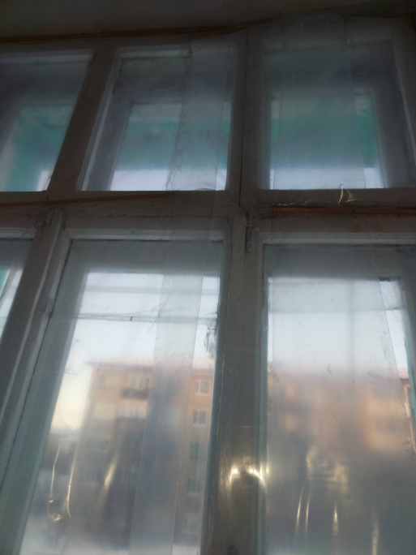
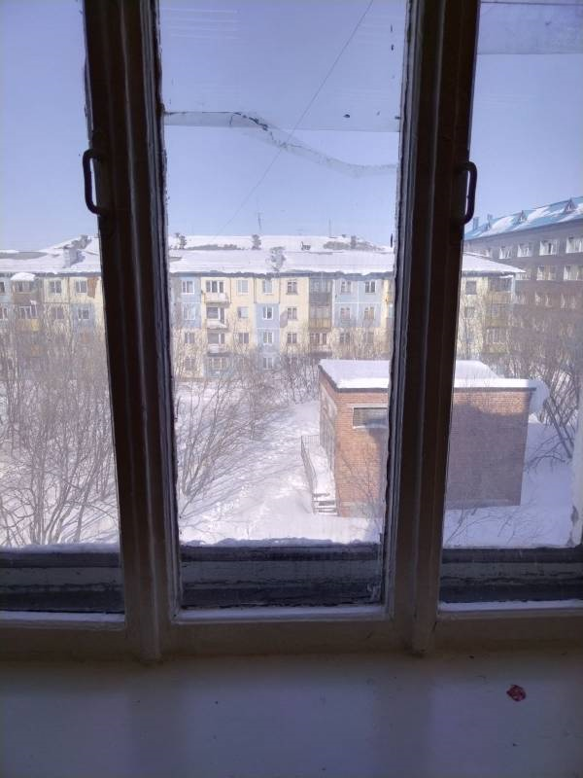
Состояние окон в учебных кабинетах
Фото 1. Окно закрыто пленкой,
чтобы не было сквозняков.
Фото 2. Стекла окон составные,
рамы подвержены гниению.
Окна не открываются.
1

Slide 4
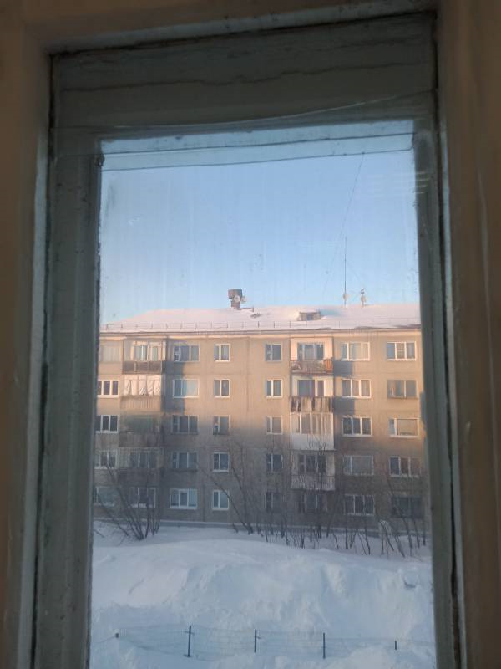
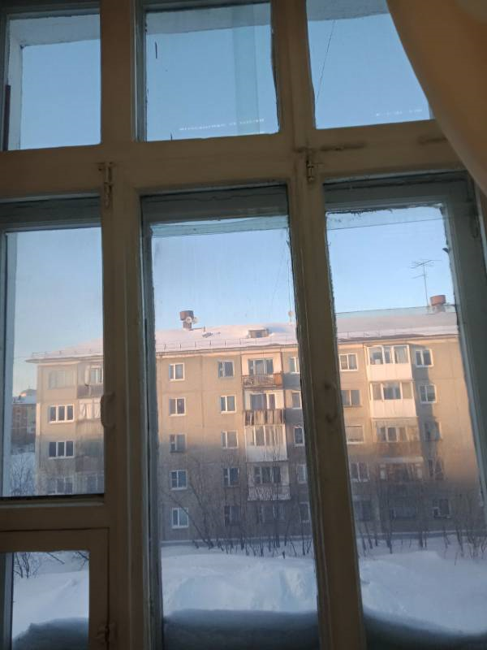
Состояние окон в учебных кабинетах
Фото 3. Окна окрашены только с внутренней стороны, состояние рам
не позволяет проводить проветривание или мыть окна. Стекла составные, задерживают свет. Зимой сквозняки. В кабинетах холодно.
1
1

Slide 5
Смета проекта «Инвестируй в комфортное обучение
№ | Товар | Кол-во | Ед | Цена | Сумма
1 | Окно ПВХ 22280*1670 пов-отк | 28 | шт | 30 744,00 | 860 832,00
2 | Водоотлив 250*2250 | 28 | шт | 1 400,00 | 39 200,00
3 | Герметик Клей 345 COSMOFEN 305 гр | 28 | шт | 1 050,00 | 29 400,00
4 | Дюбель 10*182 | 420 | шт | 22 | 9 240,00
5 | Заглушки на подоконник | 28 | шт | 34 | 952,00
6 | Лента ПСУЛ Россия 15*30 | 56 | шт | 204 | 11 424,00
7 | Пена КUDO 65+ RED зима | 196 | шт | 950 | 186 200,00
8 | Подоконник 600*1850 | 28 | шт | 2 300,00 | 64 400,00
9 | Сэндвич-панель 3000*300 | 168 | шт | 460 | 77 280,00
10 | Угол пластиковый 30*30*3000 | 84 | шт | 102 | 8 568,00
11 | расходные материалы | 56 | шт | 300 | 16 800,00
12 | Ручка "защита для детей" | 28 | шт | 800 | 22 400,00
Итого |  | 1 326 696,00
Распределение бюджета проекта "Инвестируй в комфортное будущее» по источникам финансирования (в рублях):
Всего – 1 326 696,00 рублей из них:
- республиканский бюджет Республики Коми – 800 000,00 руб;
- бюджет муниципального образования городского округа «Воркута» - 88 888,89 рублей;
- объем средств граждан и (или) юридических лиц, и (или) индивидуальных предпринимателей – 387 807,11 рублей;
- объем средств учреждения, полученных от приносящей доход деятельности – 50 000,00 руб.
1

Slide 6
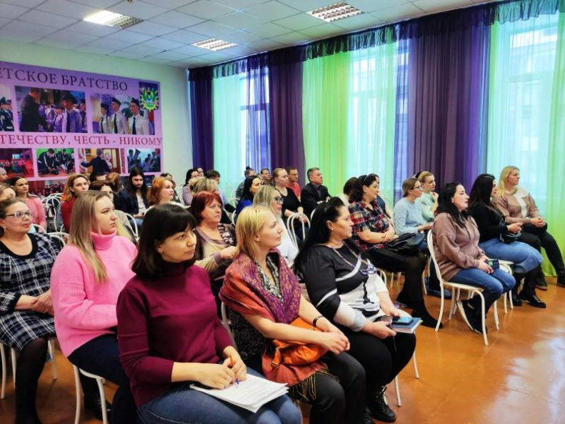
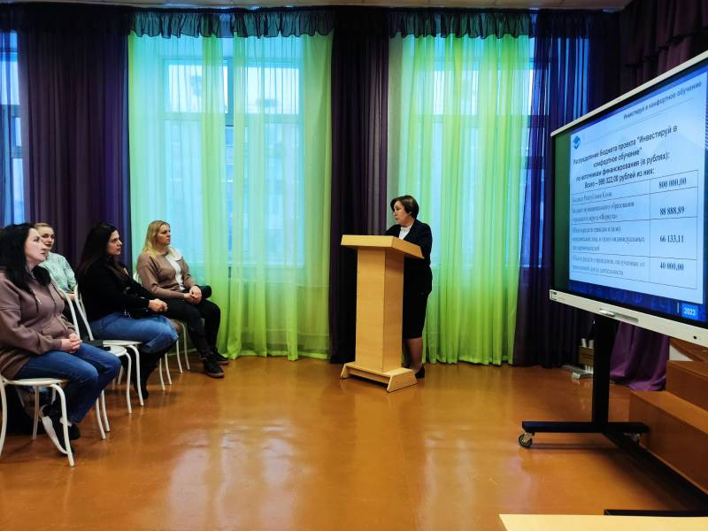
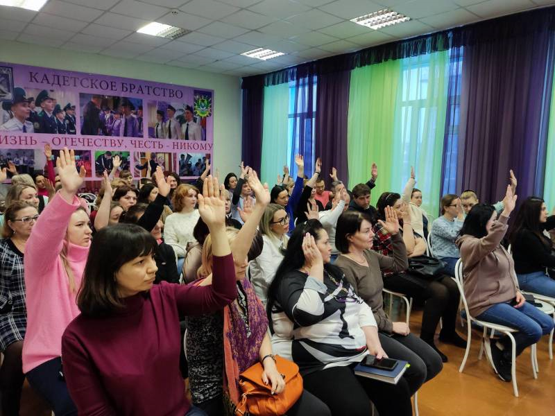
Собрание граждан по обсуждению проекта Народного бюджета
Фото 1, 2. Представление проекта на собрании.
31 марта 2023 г. – собрание граждан по обсуждению проектов.
Приняли участие 50 человек.
Сформирована инициативная группа.
Определена минимальная сумма – 300 рублей.
Собрано по состоянию на 19.04.2023 – 406 подписей в поддержку проекта.
Воркутинское ЛПУМГ «Газпром трансгаз Ухта» поддержало проект суммой 287 тысяч рублей.
Фото 3. Голосование за проект.
1

